Slide 1
Liturgia
e Vita
Ordinaria

Slide 2
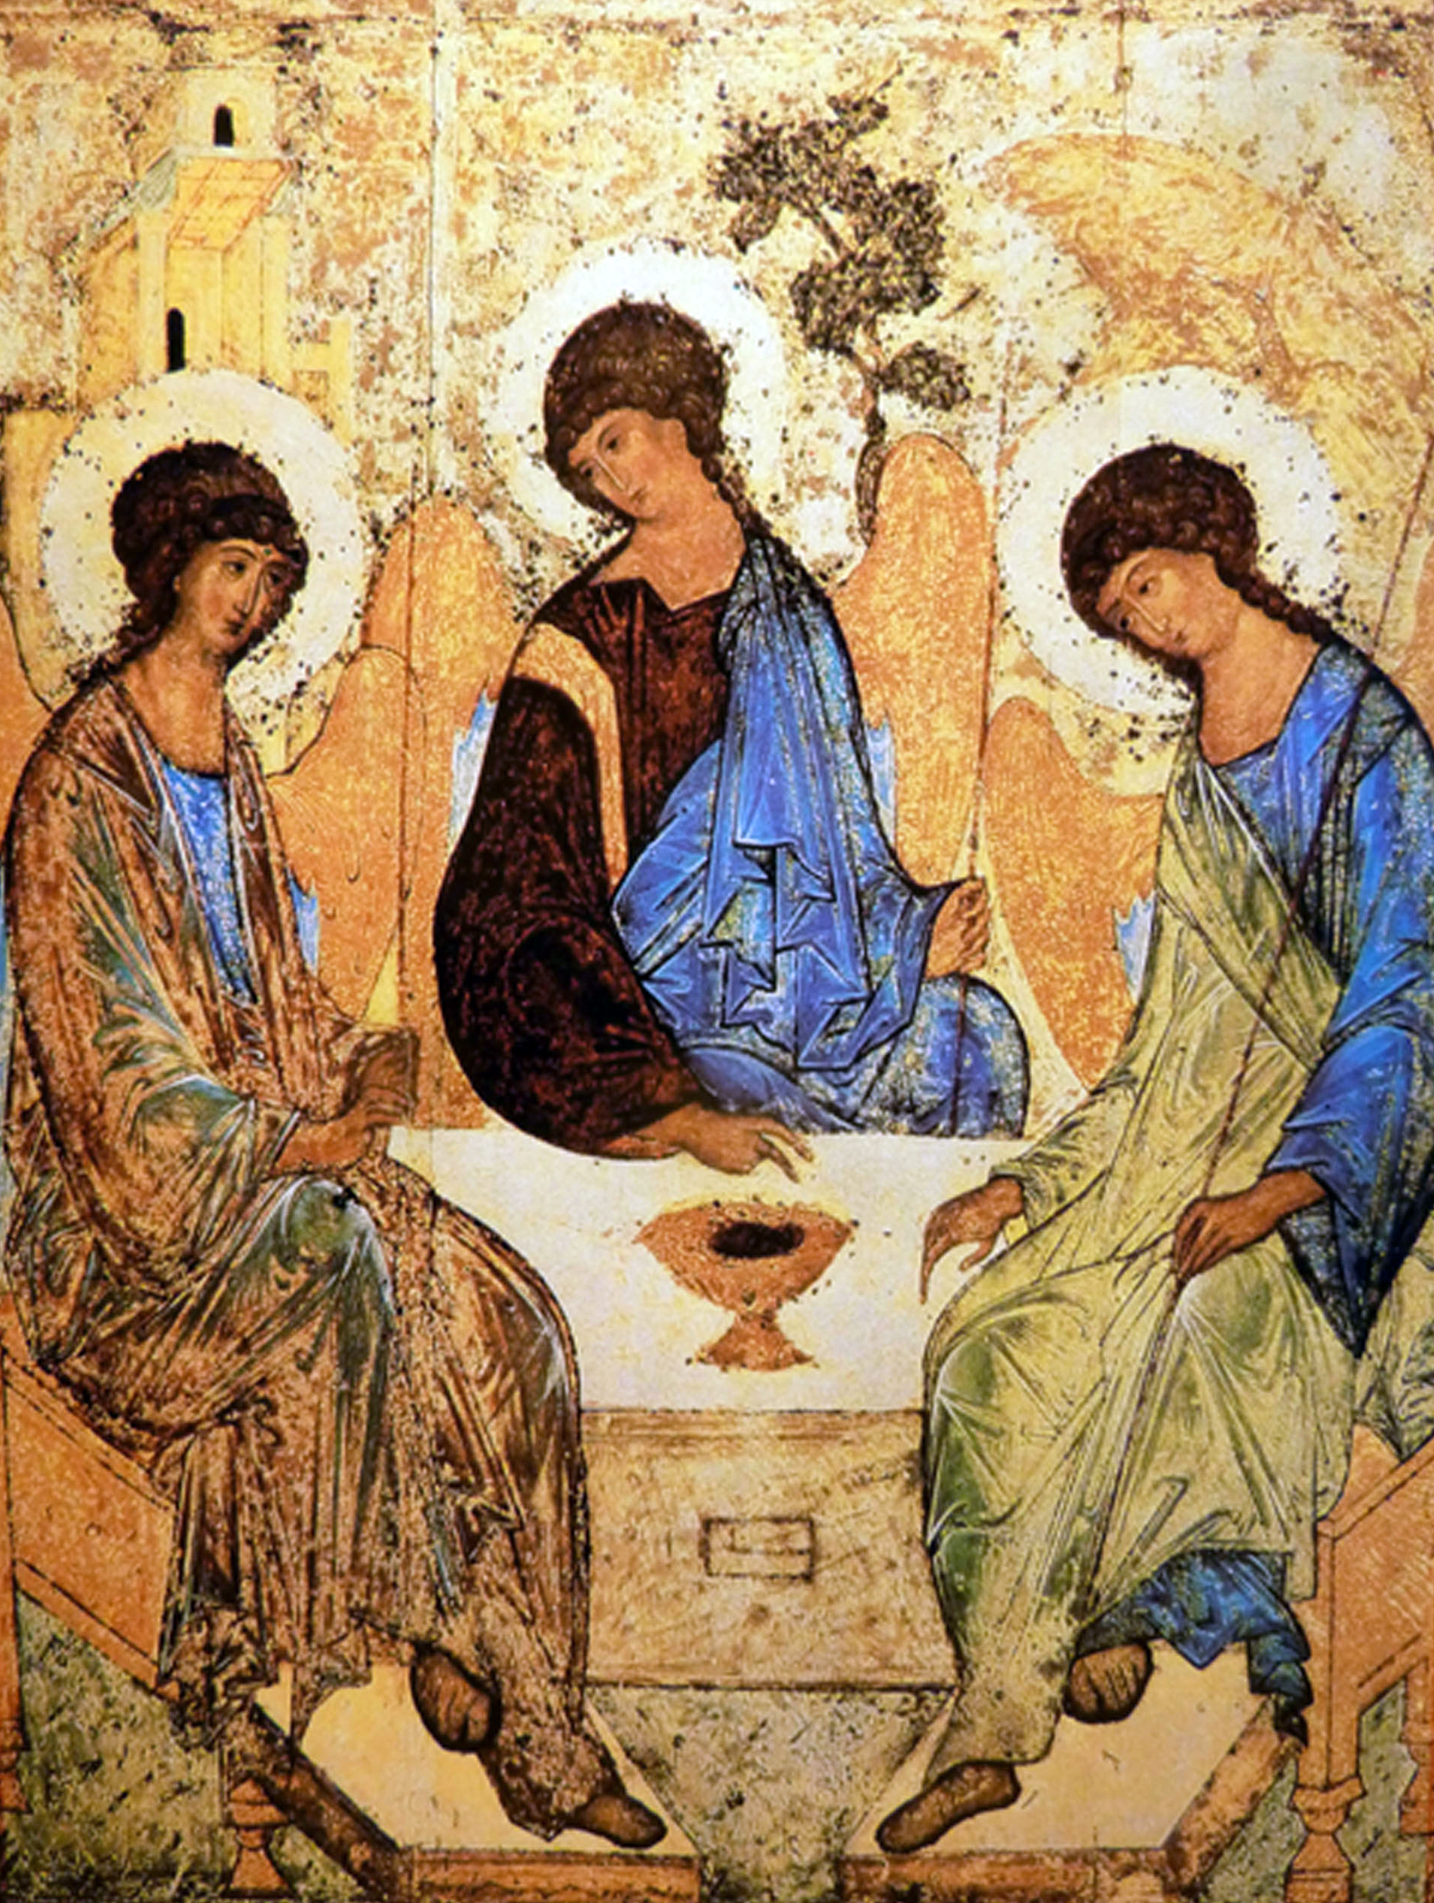
Liturgia alla Sorgente

Slide 3
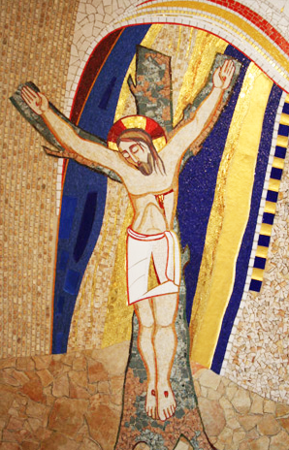
La Porta

Slide 4
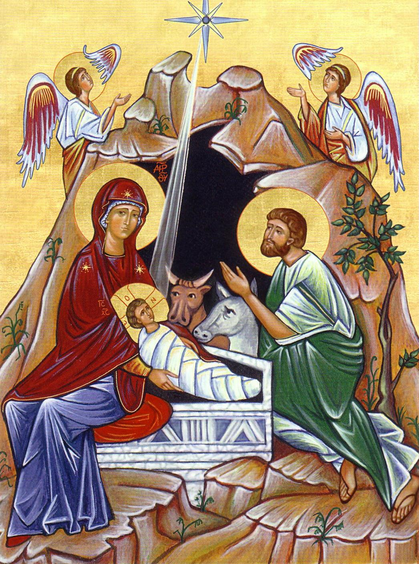
La
Luce

Slide 5
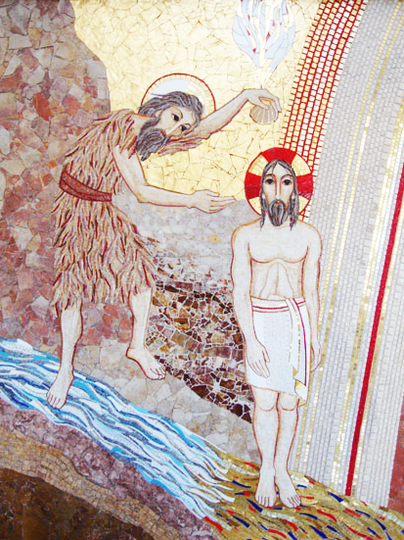
L’Acqua
La trasparenza della materia
Il dono dello Spirito

Slide 6
L’azione dello Spirito Santo nel mondo si riflette, innanzitutto, sulla sostanza materiale cosmica, che è spiritualizzata. Come nella creazione del mondo lo Spirito di Dio aleggiava sulle
acque, così nel battesimo di Cristo lo Spirito Santo discese su di Lui e consacrò le acque del Giordano; ed in questa discesa pose il principio della nuova materia del mondo.

Slide 7
Questo carattere della materia, secondo S. Bulgakov, spiega la sua capacità di arrivare ad essere “materia” del sacramento, di essere un canale dei doni dello Spirito, unito alla materia...

Slide 8
La materia del mondo non solo indica, ma precontiene, in qualche modo, le realtà celesti che nei sacramenti significa; perciò il suo ruolo è di trasmettere una suggestione viva del mondo di Dio. La redenzione significa ripristinare la rivelazione di Dio anche attraverso il mondo, conoscere Dio attraverso il cosmo. La liberazione dell’uomo comincia dalla liberazione/purificazione della materia, che è ripristinata nella sua funzione originaria, quella cioè di essere un mezzo della presenza di Dio. Il cosmo diventa trasparente per la trasparenza ritrovata nel Verbo e nello Spirito. Rupnik

Slide 9
L’acqua del battesimo, come la materia in tutti i sacramenti, ha una intensità che solo la creazione sapeva esprimere e, dopo il peccato, solo il suo uso liturgico, in quanto anticipo della nuova creazione. È il dono del mondo come comunione con Dio, vita, salvezza e divinizzazione. Nello spazio e nel tempo della Chiesa, la materia consacrata diventa tempio della presenza del Creatore, segno dell’alleanza e della comunione ritrovata. Rupnik

Slide 10
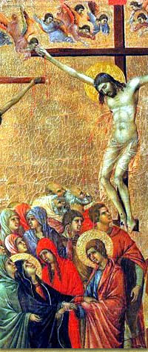
l’Acqua
Il dono dello Spirito

Slide 11
Una nuova creazione
(acqua-Spirito è l’inizio della creazione di Gen 1,2)
che diventa possibile solo nascendo “dall’alto”, cioè da colui che è levato in alto, da Gesù in croce (cf Gv 3,14): lui doveva essere innalzato perché noi potessimo nascere dall’alto. Campitelli

Slide 12
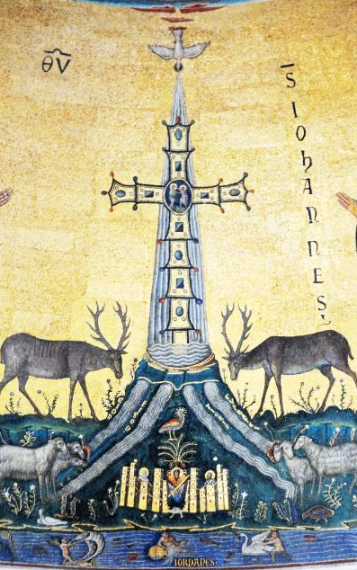
«In verità, in verità io ti dico, se uno non nasce da acqua e Spirito, non può entrare nel regno di Dio. Quello che è nato dalla carne è carne, e quello che è nato dallo Spirito è spirito (Gv 3,5-6).

Slide 13
CCC 694.
Il simbolismo dell’acqua significa l’azione dello Spirito Santo nel Battesimo, poiché dopo l’invocazione dello Spirito Santo, essa diviene il segno sacramentale efficace della nuova nascita: come la gestazione della nostra prima nascita si è operata nell’acqua, allo stesso modo l’acqua battesimale significa realmente che la nostra nascita alla vita divina ci è donata nello Spirito Santo.

Slide 14
L’uomo che interrompe la comunione con Dio cessa di ricevere il flusso vivificante dello Spirito.
(Busca)
Spirito
spirito
Anima
Corpo

Slide 15
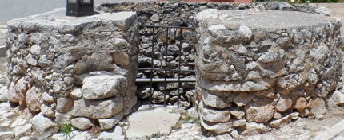
Il mio popolo ha abbandonato me,
sorgente di acqua viva,
e si è scavato cisterne,
cisterne piene di crepe,
che non trattengono l'acqua.
(Ger 2,13)

Slide 16
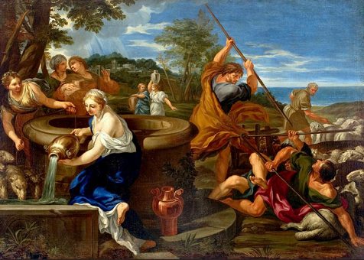
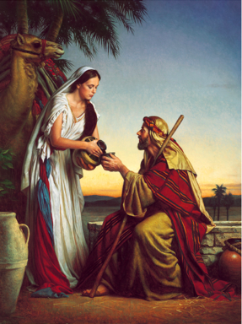
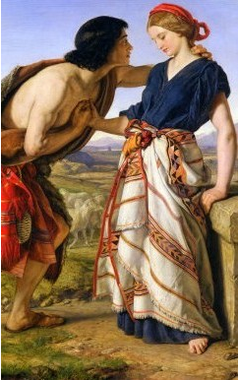

Slide 17
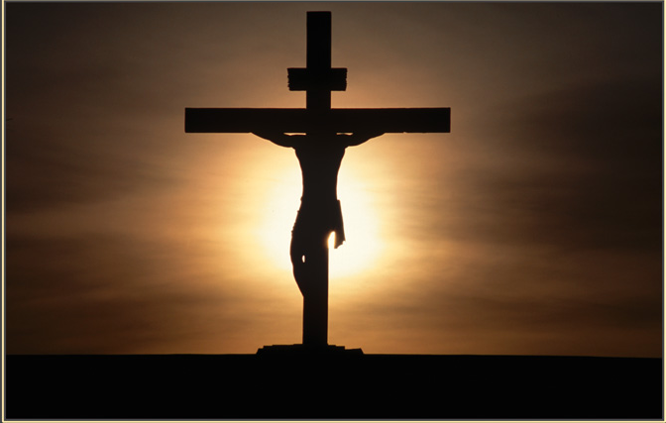
«Ho sete» (Gv 19,28)
Dopo aver preso l'aceto, Gesù disse: «È compiuto!». E, chinato il capo, consegnò lo spirito (Gv 19,30).

Slide 18
CCC 694.
…“Battezzati in un solo Spirito”, noi “ci siamo” anche “abbeverati a un solo Spirito” ( 1Cor 12,13 ): lo Spirito, dunque, è anche personalmente l’acqua viva che scaturisce da Cristo crocifisso come dalla sua sorgente [ Cf Gv 19,34; 1Gv 5,8 ] e che in noi zampilla per la Vita eterna.

Slide 19
Benedetto XVI
Il mio proprio io mi viene tolto e viene inserito in un nuovo soggetto più grande, nel quale il mio io c’è di nuovo, ma trasformato, purificato, “aperto” mediante l’inserimento nell’Altro, nel quale acquista il suo nuovo spazio di esistenza. Diventiamo così “uno in Cristo” (Gal 3,28), un unico soggetto nuovo, e il nostro io viene liberato dal suo isolamento. “Io, ma non più io”: è questa la formula dell’esistenza cristiana fondata nel battesimo, la formula della risurrezione dentro al tempo, la formula della “novità” cristiana chiamata a trasformare il mondo.

Slide 20
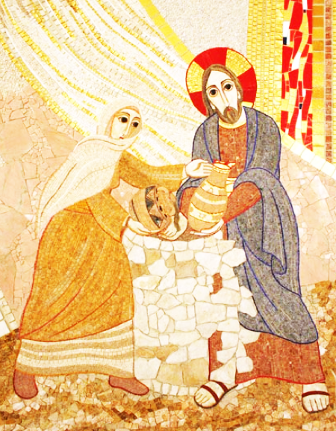
PREFAZIO:
Egli chiese alla Samaritana l'acqua da bere, per farle
il grande dono della fede, e di questa fede ebbe sete così ardente da accendere in lei la fiamma del tuo amore.

Slide 21
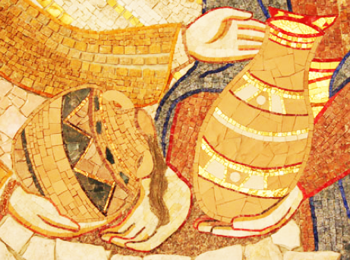

Slide 22
Come dice la Scrittura:
“Dal suo grembo sgorgheranno fiumi di acqua viva”
(Gv 7, 37).
Gesù, ritto in piedi, gridò: Se qualcuno ha sete, venga a me, e beva
chi crede in me.
Questo egli disse dello Spirito che avrebbero ricevuto i credenti in lui
(Gv 37,38-39).

Slide 23
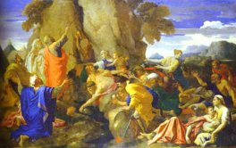
Esodo
«Dateci acqua da bere!»

Slide 24
Mi condusse poi all'ingresso del tempio e vidi che sotto la soglia del tempio usciva acqua verso oriente, poiché la facciata del tempio era verso oriente. Quell'acqua scendeva sotto il lato destro del tempio, dalla parte meridionale dell'altare (Ez 47,1).

Slide 25
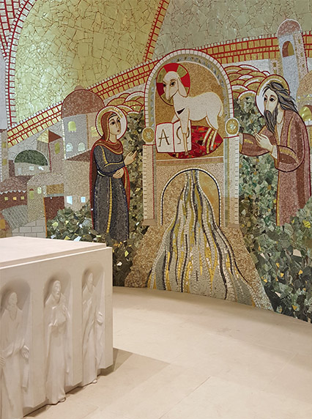
E mi mostrò poi un fiume d'acqua viva, limpido come cristallo, che scaturiva dal trono di Dio e dell'Agnello (Ap 22,1).

Slide 26
Porrò il mio spirito dentro di voi
e vi farò vivere secondo le mie leggi e vi farò osservare
e mettere in pratica le mie leggi
(Ez 36, 25-27).
Vi aspergerò
con acqua pura
e sarete purificati; io vi purificherò da tutte le vostre sozzure e da tutti i vostri idoli,
vi darò un cuore nuovo,
metterò dentro di voi uno spirito nuovo, toglierò da voi
il cuore di pietra
e vi darò
un cuore di carne…

Slide 27
Cristo ha dormito sulla croce, e il battesimo è venuto da lui; lo sposo ha dormito, e il suo fianco fu trafitto nel sonno, Egli dette nascita alla sposa, come accadde con Eva da Adamo, suo tipo. La calma del sonno della morte cade su di lui sulla croce e da lui venne la Madre che dà nascita a tutti gli esseri spirituali.
S. Giacomo di Sarug

Slide 28
Il Battesimo come Matrimonio Spirituale
Come ad una sposa che sta per essere introdotto nella sacra stanza nuziale parliamo anche a voi, mostrandovi la ricchezza sovrabbondante dello sposo e l’ineffabile bontà che rivela per lei.
Egli l’accolse non innamorato né della sua grazia né della sua bellezza né della freshezza del suo corpo, ma anzi, sia pure deforme, brutta, turpe, completamente sporca e per così dire rotolantesi nello stesso sudiciume dei peccati, egli la introdusse nella camera nuziale.
S. Giovanni Crisostomo

Slide 29
In Gesù Cristo, il Nuovo Adamo
Spirito
spirito
Corpo
Anima

Slide 30
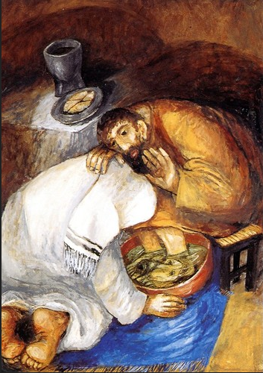
Versò dell'acqua nel catino e cominciò a lavare i piedi dei discepoli e ad asciugarli con l'asciugamano di cui si era cinto…
«Se non ti laverò, non avrai parte con me»
(Gv 13,5.7).

Slide 31
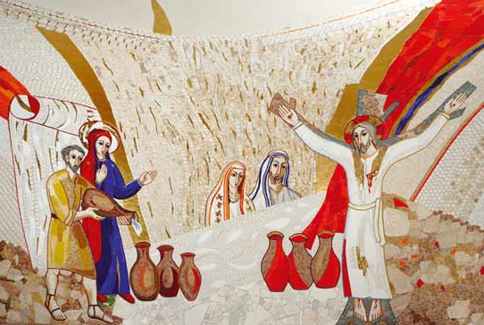
Dall’acqua al vino

Slide 32
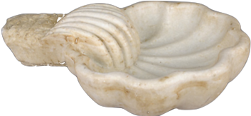
Amen.

